Slide 1
Evaluatie HSA
Door zittend bestuur

Slide 2
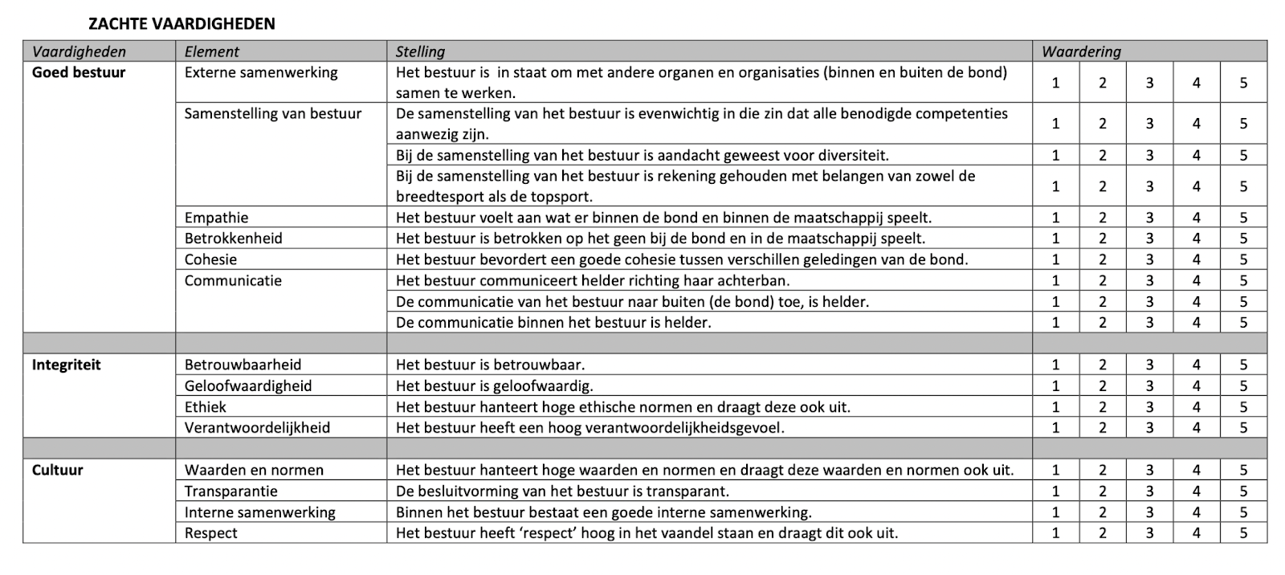

Slide 3
